Slide 1
Дискретные системы
Параллельное программирование
2014 г.
ГРЫЗЛОВА Т. П.

Slide 2
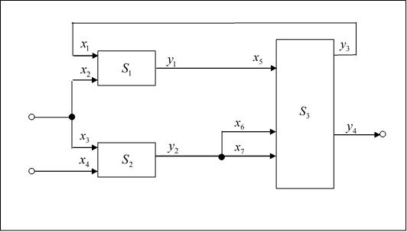
Многокомпонентная система

Slide 3
Переходные функции системы
,
,
,
.

Slide 4
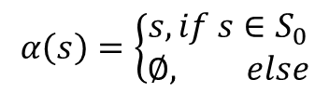
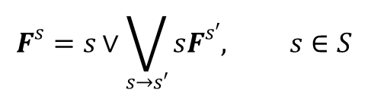
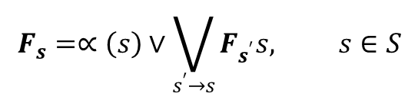
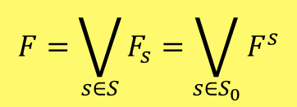
Конечная автоматная система
$$F_{s}=∝\left(s\right)∨\bigvee_{s^{′}→s}{F_{s^{′}}s, s∈S}$$
$$F^{s}=s∨\bigvee_{s→s′}{sF^{s′}, s∈S}$$
$$α\left(s\right)=\left\{\begin{aligned}s, if s∈S_{0} \\ ∅, else\end{aligned}\right.$$
$$F=\bigvee_{s∈S}{F_{s}}=\bigvee_{s∈S_{0}}{F^{s}}$$
Теорема анализа конечных автоматных систем.
Множество допустимых процессов конечной автоматной системы регулярно
(S, F) – конечная автоматная система с множеством допустимых начальных состояний S₀ и функцией переходов δ
Рассмотрим множества $F_{s}=\left\{ps∈F\right\}$ и $F^{s}=\left\{sp∈F\right\}∪\left\{s\right\}$, где $s∈S,p∈S^{∗}$

Slide 5






Решение
$$F_{1}=s_{1}⋁F_{3}s_{1}$$
$F_{1}=s_{2}⋁F_{1}s_{2}$ $⋁F_{4}s_{2}$
$F_{3}=s_{3}⋁F_{2}s_{3}$ $⋁F_{3}s_{3}$
$$F_{4}=s_{4}$$
$F_{3}=s_{3}⋁s_{2}s_{3}⋁F_{1}s_{2}s_{3}$ $⋁$ $s_{4}s_{2}s_{3}$ $⋁F_{3}s_{3}=$
$=s_{3}⋁s_{2}s_{3}⋁s_{1}s_{2}s_{3}$ $⋁$ $s_{4}s_{2}s_{3}$ $⋁F_{3}{(s_{1}s_{2}s_{3}∨s}_{3})=$
$=(s_{3}⋁s_{2}s_{3}⋁s_{1}s_{2}s_{3}$ $⋁$ $s_{4}s_{2}s_{3}$) ${\left({s_{1}s_{2}s_{3}∨s}_{3}\right)}^{∗}$
$$F=F_{1}∨F_{2}∨F_{3}∨F_{3}=s_{1}∨F_{3}s_{1}∨s_{2}∨s_{4}s_{2}∨{\left(s_{1}∨F_{3}s_{1}\right)s}_{2}∨F_{3}∨s_{4}=$$
$$=s_{1}∨s_{2}∨s_{4}∨{s_{1}s}_{2}∨s_{4}s_{2}∨F_{3}\left(e∨s_{1}∨s_{1}s_{2}\right)=$$
$$=s_{1}∨s_{4}∨Q∨\left(e∨Q\right)s_{3}{\left(s_{3}∨s_{1}s_{2}s_{3}\right)}^{∗}\left(e∨s_{1}∨s_{1}s_{2}\right)$$
$$Q=\left(e∨s_{1}∨s_{4}\right)s_{2}$$

Slide 6
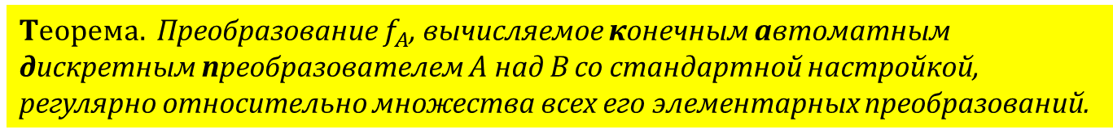

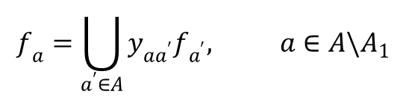
Управляющая компонента ДП
$$f_{a}=\bigcup_{a^{′}∈A}{y_{aa^{′}}f_{a^{′}}, a∈A\backslash A_{1}}$$
$$f_{a}=ε, a∈A_{1}$$
Теорема. Преобразование $f_{A}$, вычисляемое конечным автоматным дискретным преобразователем A над B со стандартной настройкой, регулярно относительно множества всех его элементарных преобразований.
Для каждого $a∈A$ определим преобразование $f_{A}⊂B^{2}$:
$$b\underset{→}{f_{a}}b^{′}⇔существует допустимый процесс p такой, что \left(a,b\right)\underset{→}{p}\left(a^{′},b^{′}\right), где a^{′}∈A_{1}$$

Slide 7







Решение
$$A_{0}=\left\{a_{0}\right\}, A_{1}=\left\{a_{1}\right\}$$
$$f_{a_{0}}=f_{0}, f_{a_{1}}=f_{1}$$
$$f_{0}=y_{1}f_{2}∪y_{2}f_{0}$$
$$f_{2}=y_{3}f_{0}∪y_{4}$$
$$f_{A}=f_{0}=y_{1}\left(y_{3}f_{0}∪y_{4}\right)∪y_{2}f_{0}=$$
$$=\left(y_{1}y_{3}∪y_{2}\right)f_{0}∪y_{1}y_{4}=$$
$$={\left(y_{1}y_{3}∪y_{2}\right)}^{∗}y_{1}y_{4}$$

